Slide 1

Web应用安全——侦测工具
Notes:
现如今网站的部署变得越来越简单了，而且几乎没有人去部署静态的网站了。
在这种情况下，即使我们百分百的去手动编写一个网站的代码，他仍然有可能因为一个特殊的字符没有被净化或者是出现了一种我们不了解的攻击手段儿变得不安全。
所以如果不进行安全测试，我们很难说：我们的网站是安全的。

Slide 2


Kali 是一个基于 Debian 的 Linux 发行版。它的目标就是为了简单：在一个实用的工具包里尽可能多的包含渗透和审计工具。Kali 实现了这个目标。大多数做安全测试的开源工具都被囊括在内。
Notes:
在介绍侦测工具之前，我们先想一下，如果我们直接去安装下载各种工具是不是会遇到很多麻烦，要么是下载链接被墙，要么是缺少依赖，或者是版本不正确，所以要是有一个工具能够预装我们所需要的工具或者让我们安装这些工具变得简单，那我们来检查自己的网站也会变得很简单，而Kali就是为此而生的。
Kali 与任何一个其它的 Linux 发行版一样，你可以将它永久安装到一个硬盘上。那样它会工作的更好，但是你不能将它作为一个日常使用的操作系统。因为它是为渗透测试构建的。
它自身并不安全，因为它被设计于用root权限运行，并且它的配置也与普通的 Linux 发行版不一样。它是一个攻击型工具，而不是一个防御型工具。

Slide 3

主动的Web应用程序安全侦察工具
skipfish
Skipfish是一款主动的Web应用程序安全侦察工具。它通过执行递归爬取和基于字典的探测来为目标站点准备交互式站点地图。

Slide 4
Skipfish主要特征
高速
纯C代码，高度优化的HTTP处理，最小的CPU占用空间，轻松实现响应目标的每秒2000个请求。
易于使用
启发式支持各种古怪的Web框架和混合技术站点，具有自动学习功能，动态词汇表创建和表单自动完成功能。
尖端的安全逻辑
高质量，低误报率，差分安全检查，能够发现一系列细微的缺陷，包括盲注入矢量。

Slide 5

skipfish的基础操作

Slide 6
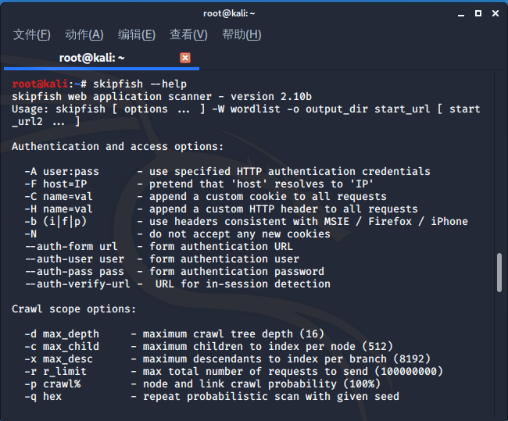
skipfish --help
查看这个命令的参数选项

Slide 7
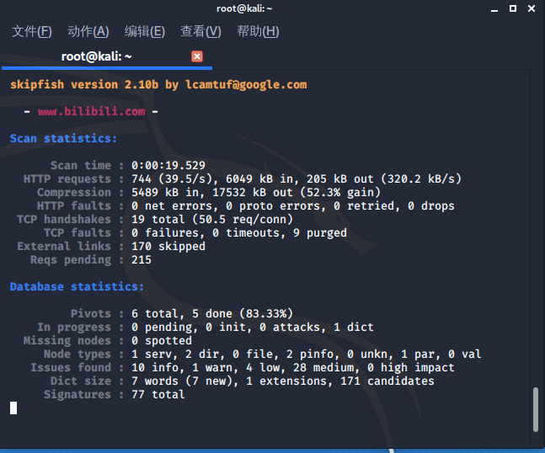
skipfish -o /root/桌面/skipfish_test https://www.bilibili.com/
扫描目标网址，并将结果存在 /root/桌面/skipfish_test

Slide 8
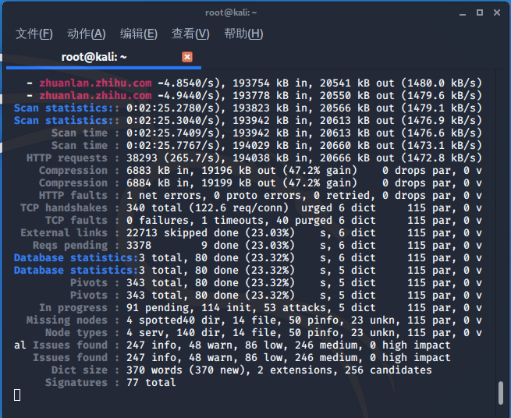
skipfish -o /root/桌面/url/test @/root/桌面/url/url.txt
扫描多个目标,该命令表示扫描url.txt文件中的url, 并且将扫描结果存放在test文件内

Slide 9
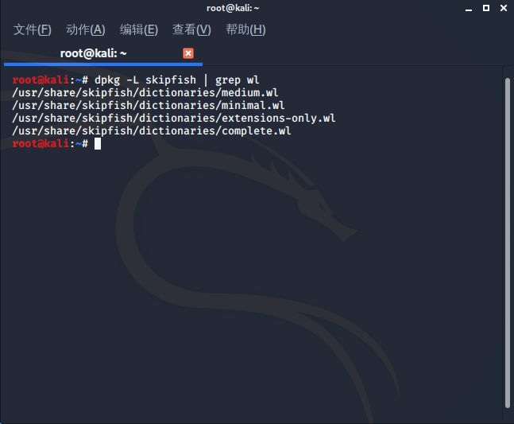
dpkg -L skipfish | grep wl
查询skipfish使用的字典

Slide 10
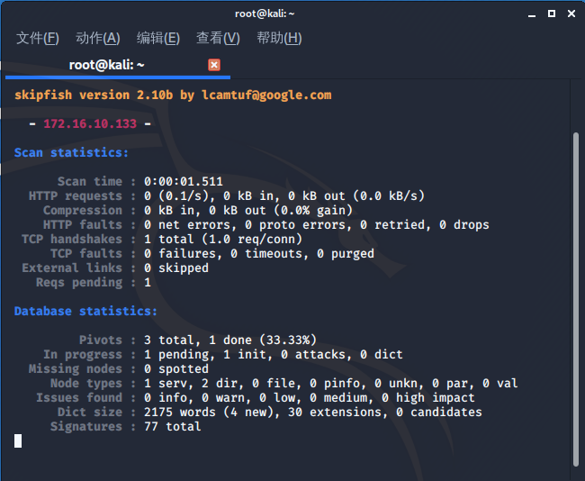
skipfish -o /root/桌面/test_1 -I /dvwa/ -S /usr/share/skipfish/dictionaries/minimal.wl http://172.16.10.133/dvwa/
指定skipfish查询使用的字典

Slide 11

Wapiti
Notes:
Wapiti是一个开源的基于web的工具，它扫描部署的web应用程序的web页面，寻找可以注入数据的脚本和表单。

Slide 12
Wapiti主要特征
执行方式
Wapiti执行的是“黑盒”方式的扫描，也就是说直接对网页进行扫描，而不需要扫描Web应用程序的源代码。
扫描方式
Wapiti通过扫描网页的脚本和表单，查找可以注入数据的地方
python
Wapiti是用Python构建的，使用的时候需要Python环境

Slide 13

Wapiti可以检测的漏洞类型
文件处理错误
​数据库、XSS、LDAP和CRLF注入
​命令执行检测
Notes:
（本地和远程include/require，fopen，readfile…）
（HTTP响应拆分、会话固定…）
（eval（），system（），passtru（）…）

Slide 14
Wapiti的下载与安装
windows下载：
http://sourceforge.net/projects/wapiti/

Slide 15
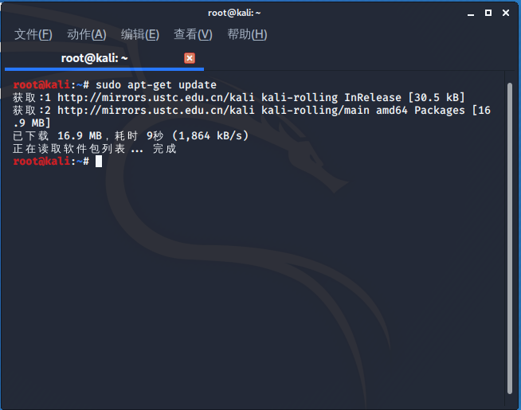
Wapiti的Kali下载与安装
1：首先更新一下库 sudo apt-get update

Slide 16
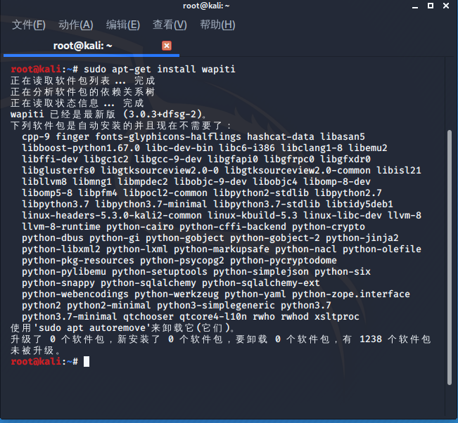
Wapiti的Kali下载与安装
2：安装wapiti sudo apt-get install wapiti

Slide 17
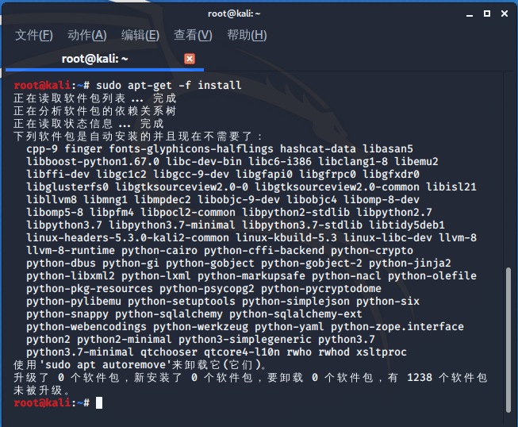
Wapiti的Kali下载与安装
3：安装依赖包 sudo apt-get -f install

Slide 18
Wapiti的基础使用
wapiti -u http://testphp.vulnweb.com/ -o wapiti_result -f html
​ -u 为要测试的网站
​ -0 导出报告的文件名
​ -f 为导出报告的格式

Slide 19
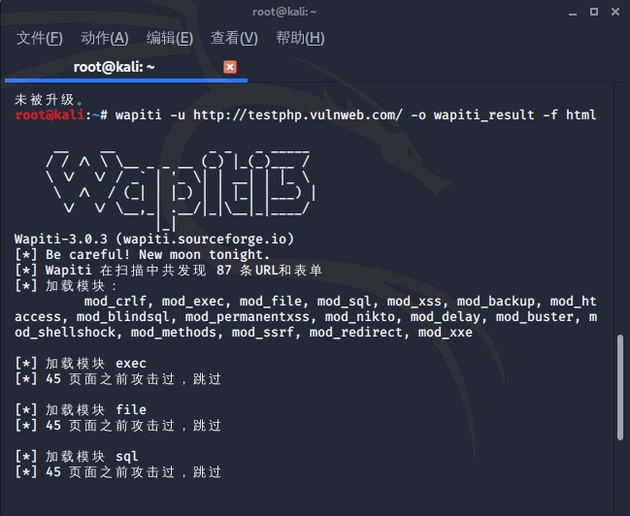
Wapiti的基础使用
wapiti -u http://testphp.vulnweb.com/ -o wapiti_result -f html

Slide 20
Wapiti的其他参数
- x <URL>：从扫描中排除特定的 URL，对于登出和密码修改 URL 很实用。
-o <output>：设置输出文件及其格式，如：result.html
-f <type_file>：设置输出文件格式，如：html,json等
-m <module_options>：设置模块进行攻击
-i <file>：从 XML 文件中恢复之前保存的扫描。文件名称是可选的，因为如果忽略的话 Wapiti 从scan文件夹中读取文件。
-a <login%password>：为 HTTP 登录使用特定的证书。
--auth-method <method>：为-a选项定义授权方式，可以为basic，digest，kerberos 或 ntlm。
-s <URL>：定义要扫描的 URL。
-p <proxy_url>：使用 HTTP 或 HTTPS 代理。

Slide 21




